Slide 1
Anima - Corpo

Slide 2
Eraclito, fr.45
«I confini dell’anima non li potrai mai trovare, per quanto tu percorra le sue vie; così profondo è il suo logos».

Slide 3
Chi è il soggetto dell’escatologia?

Slide 4
Obiettivi
Possiamo trovare dei sinonimi per il termine ‘anima’?
Qual è la nostra antropologia di riferimento?
Immortalità dell’anima o risurrezione dei corpi?

Slide 5
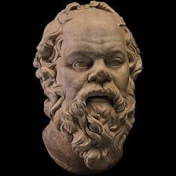
Come nasce la domanda sull’essere umano?

Slide 6
Il concetto di ‘cura di sé’
Dai naturalisti (olismo) a Socrate.
Platone, Apologia di Socrate 29c-d
E se voi ora mi assolveste, non prestando fede alle accuse di Anito, il quale anzi ha detto che bisognava che Socrate non comparisse affatto davanti ai giudici o, se vi fosse comparso, era necessario pronunziare una condanna a morte perché diversamente i vostri figli, seguendo gli insegnamenti di Socrate, si sarebbero corrotti totalmente, se voi dunque mi assolveste dicendo così: -Socrate, noi non vogliamo dare retta ad Anito; ti assolviamo, ma ad una condizione: che tu non abbia a continuare nella tua ricerca, né a dedicarti più oltre alla filosofia;

Slide 7
… Platone, Apologia di Socrate 29c-d
se ti coglieremo ancora, morrai,- ebbene, o Ateniesi, se per mandarmi assolto mi poneste questa condizione, io allora così vi risponderei: -O Ateniesi, io ho per voi venerazione e affetto, ma debbo obbedire a Dio piuttosto che a voi, e finché
avrò un soffio di vita e le forze me lo concederanno, non cesserò di filosofare, di esortarvi e di ammonire chiunque mi capiterà.
E così parlerò a lui come è mio costume e gli dirò: -O mio ottimo amico, tu che sei Ateniese, cittadino d’una città che è la più grande e la più famosa d’ogni altre per la sua scienza e per la sua potenza, non ti vergogni, tu che ti prendi tanta cura delle tue ricchezze perché si moltiplichino, della tua reputazione e del tuo onore, di non darti affatto pensiero della sapienza, della verità e dell’anima perché questa divenga quanto più può migliore? -E se qualcuno mi oppone che egli ne ha ben cura, non lo lascerò andare così presto, né me n’andrò via, ma lo interrogherò, lo esaminerò, lo confuterò, e se mi accorgerò che egli non possiede affatto la virtù, come dice, lo riprenderò perché ha vile le cose di maggior conto e apprezza invece le più spregevoli.

Slide 8
‘cura di sé’ (psychès therapèia)
epistemologia
conoscere
etica
Il bene
antropologia
Per realizzare se stessi
Differenza tra ciò che sono e ciò che dovrei essere: spazio dell’educazione

Slide 9
La natura del sé
Fedone (97c-98c): trovare il principio intelligente interno (come nella natura) attraverso la cura di sé.
Alcibiade (129a ss.): la cura di sé è comprensibile alla luce della natura del sé.

Slide 10
Dall’Alcibiade: che cos’è l’uomo?
129.b So. Forza, allora. In che maniera si
potrebbe trovare questo essere ‘se stessi’? Così, infatti, troveremmo probabilmente
che cosa siamo noi; rimanendo nell’ignoranza di questo, ne saremmo ancora
incapaci. Al. Dici bene. So. Fermo un attimo allora, per Zeus. Ora con chi stai
parlando? non forse con me? Al. Sì. So. Dunque anche io con te? Al. Sì. So. Socrate
è allora colui che parla? Al. Sì. So. E Alcibiade colui che ascolta? Al. Sì. So.
Dunque Socrate parla servendosi di parole? 129.c Al. E allora? So. Ma tu dici che il
parlare e l’impiegare parole sono, in qualche modo, la stessa cosa? Al. Certamente
sì. So. Ma chi si serve di qualcosa non è diverso da ciò del quale si serve? Al. Come
dici? So. Per esempio, il calzolaio taglia con il coltello, il trincetto ad altri strumenti.
Al. Sì. So. Dunque una cosa è colui che taglia e si serve di strumenti, altra sono gli
strumenti di cui si serve per tagliare. Al. Come no? So. Analogamente gli strumenti
con cui il suonatore di cetra suona e lo stesso suonatore di cetra sarebbero realtà
distinte? Al. Sì. 129.d So. Ti chiedevo questo dunque poco fa, se ti sembra che colui
che si serve e ciò di cui si serve siano sempre cose diverse. Al. Mi pare così.

Slide 11
…
So. E l’uomo non si
serve di tutto il corpo? Al. Certo. So. Ma avevamo evidenziato che altro è ciò che si
serve, altro ciò di cui si serve. Al. Sì. So. Altro dunque è l’uomo rispetto al suo
corpo. Al. Evidentemente. So. Che cos’è dunque l’uomo? Al. Non te lo so dire. So.
Sai dire però che è ciò che si serve del corpo. Al. Sì. 130.a So. Forse, dunque,
qualcosa d’altro che non sia l’anima si serve di questo? Al. Non altro. So. È dunque
lei che comanda? Al. Sì. So. Certamente su questo penso che nessuno la potrebbe
pensare in modo diverso. Al. Su che cosa? So. Che l’uomo non sia almeno una di
queste tre cose. Al. Quali? So. Anima o corpo o tutte e due le cose insieme, in un
tutto.

Slide 12
…
130.c So. Poiché allora né il corpo, né l’insieme di anima e
corpo è l’uomo, rimane, credo, o che non sia niente, o che, se è qualcosa, non sia
niente altro che l’anima.
[…]
So. Dunque colui che ci ordina il “conosci te
stesso”, ci ordina di conoscere la nostra anima.

Slide 13
Che cos’è l’anima?
Anima
Conosce l’essenza
Analogia con le idee
Fedro 246a: principio di vita
Fedone 66d ss.: uniforme,
stabile, immutabile,
spirituale, immortale.

Slide 14
L’anima e le idee
Argomento della conoscenza
Argomento della reminiscenza
Argomento dei contrari

Slide 15
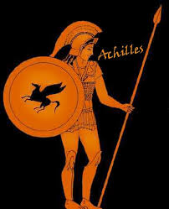
Il corpo
Causa delle guerre.
Ci distoglie dalla riflessione.
Saggezza e corpo sono incompatibili.
Filosofia come preparazione alla morte.

Slide 16
Unione di anima e corpo
Per Platone è solo esteriore.
Ricorso al mito: caduta dell’anima dal mondo delle idee.
Cura del sé: l’obiettivo è il ritorno dell’anima al mondo delle idee. Quindi la separazione del corpo (prigione).

Slide 17
Problemi: come spiegare l’influsso del corpo sull’anima?
Debolezza (akrasia) dell’anima.

Slide 18
Repubblica: tripartizione dell’anima
anima
Razionale: vertice e parte migliore.
anima
Irascibile: responsabile delle passioni.
anima
Concupiscibile: eccitata dalle passioni.

Slide 19
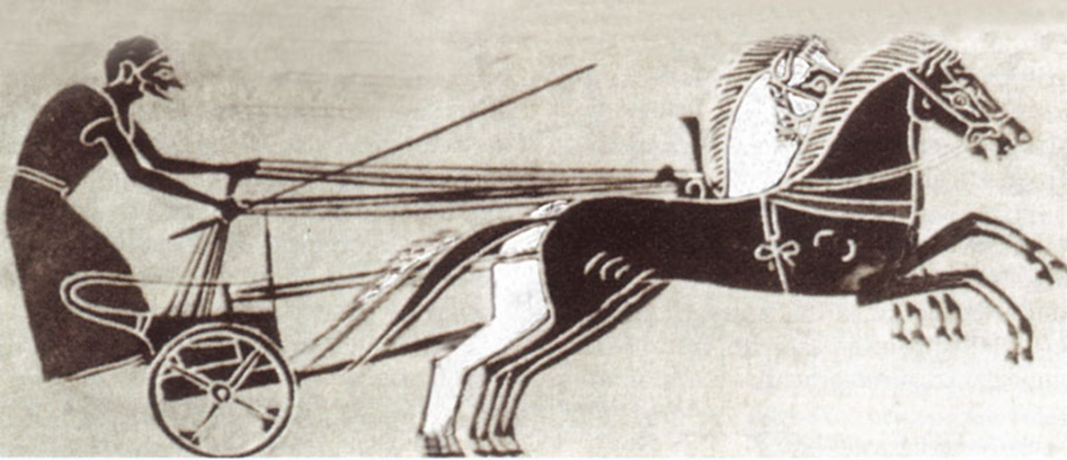
Fedro: mito della biga alata

Slide 20
Antropologia biblica

Slide 21
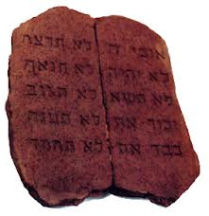
Cultura ebraica
L’anima non preesiste al corpo.
Non è uscita dalla sostanza divina.
È creata dal nulla.
Non esiste un termine che indichi l’anima separata dal corpo.

Slide 22
Termini dell’AT per indicare l’uomo
Essere vivente
basar
ruah
leb
nefesh

Slide 23
Basar / sarx / caro
Totalità psico-fisica.
Ciò che l’uomo ha in comune con gli animali. Ciò che ci accomuna tra noi. Cf Gn 2 «è carne della mia carne».
Carne come parte visibile del corpo.
Mai riferito a Dio.
Uomo caduco. Effimero.

Slide 24
Nefesh / psychè / anima
L’uomo nella condizione di indigenza.
Nella condizione di pericolo.
L’uomo che anela al nutrimento e alla sicurezza.
L’uomo che desidera, domanda, aspira.
Sede dei sentimenti.

Slide 25
Ruah / pneuma / spiritus
L’uomo vivente che ha ricevuto il soffio vitale.
La fonte della vita è in Dio.
L’uomo, vivificato dalla spirito, può entrare in relazione con Dio.
Il profeta è per eccellenza l’uomo dello spirito.
Concetto teo-antropologico.

Slide 26
Leb / kardìa / cor
Sede dei sentimenti e dei pensieri.
Luogo del discernimento.
Luogo che fa unità.

Slide 27
Antropologia paolina

Slide 28
1 Tessalonicesi 5,23
«E tutto ciò che è vostro: spirito, anima e corpo…».
Opposizione
Carne (sarx):
Ha sempre un’accezione negativa; parte istintuale e passionale.
Corpo (soma): l’uomo come è, in cui interagiscono dimensione materiale e dimensione spirituale.

Slide 29
Paolo: l’uomo è un corpo
Rm 12: «Vi esorto dunque, fratelli, per la misericordia di Dio, ad offrire i vostri corpi come sacrificio vivente, santo e gradito a Dio; è questo il vostro culto spirituale».

Slide 30
Lotta interiore
Uomo
Corpo
Carne
Passioni, istinti, concupiscenza
Anima: uomo psichico
Spirito: uomo spirituale
Verso Dio
Gal 5,16

Slide 31
Debolezza e grazia
Akrasia successiva al peccato.
Cura e legge non sono sufficienti.
È necessario un intervento di Dio: non automatico.
Concupiscenza e libertà.
NON liberazione DAL corpo ma DEL corpo. Liberazione da ciò che impedisce di diventare spirituale.

Slide 32
Esito del percorso
L’obiettivo è sconfiggere la morte.
Il soggetto è l’uomo intero.
Concetto qualificante dell’escatologia cristiana: risurrezione dei corpi NON immortalità dell’anima.
L’anima è sempre in relazione a un corpo, anche qualora dovesse attenderlo dopo la morte.

Slide 33
Il concetto di interiorità

Slide 34
Agostino,
Confessiones, X,xvii,26
17. 26. La facoltà della memoria è grandiosa. Ispira quasi un senso di terrore, Dio mio, la sua infinita e profonda complessità. E ciò è lo spirito, e ciò sono io stesso. Cosa sono dunque, Dio mio? Qual è la mia natura? Una vita varia, multiforme, di un'immensità poderosa. Ecco, nei campi e negli antri, nelle caverne incalcolabili della memoria, incalcolabilmente popolate da specie incalcolabili di cose, talune presenti per immagini, come è il caso di tutti i corpi, talune proprio in sé, come è il caso delle scienze, talune attraverso indefinibili nozioni e notazioni, come è il caso dei sentimenti spirituali, che la memoria conserva anche quando lo spirito più non li prova, sebbene essere nella memoria sia essere nello spirito; per tutti questi luoghi io trascorro, ora a volo qua e là, ora penetrandovi anche quanto più posso, senza trovare limiti da nessuna parte, tanto grande è la facoltà della memoria, e tanto grande la facoltà di vivere in un uomo, che pure vive per morire. Che devo fare dunque, o tu, vera vita mia, Dio mio? Supererò anche questa mia facoltà, cui si dà il nome di memoria, la supererò, per protendermi verso di te, dolce lume.

Slide 35
Interiorità
Con Agostino la memoria è intesa per la prima volta come spazio privato e tridimensionale.
Il precedente è il Vangelo: Mt 23,27-28 (l’interiorità coperta dal sepolcro imbiancato); Mc 7,21-23 (dal cuore vengono le intenzioni cattive); Lc 11,41 (dare in elemosina quel che c’è dentro); Mt 6,18 (il padre che vede nel segreto ti ricompenserà).

Slide 36
Interiorità/2
Agostino non identifica l’anima con il divino: l’uomo trova Dio mediante un duplice movimento (trascendenza):
Confessiones, X,xxvi,37
Dove dunque ti trovai, per conoscerti? Certo non eri già nella mia memoria prima che ti conoscessi. Dove dunque ti trovai, per conoscerti, se non in te, sopra di me?

Slide 37
Tommaso
Rilettura aristotelica
del rapporto anima-corpo

Slide 38
Tommaso, S.T. I, q.75
Prooemium:
Post considerationem creaturae spiritualis et corporalis, considerandum est de homine, qui ex spirituali et corporali substantia componitur.
[…]
Naturam autem hominis considerare pertinet ad theologum ex parte animae, non autem ex parte corporis, nisi secundum habitudinem quam habet corpus ad animam.

Slide 39
L’anima per Tommaso
È principio di vita, rende l’uomo un essere vivente.
È principium intellectualis operationis:
Anima = Intelletto
Ne segue…

Slide 40
Anima come intelletto
È immateriale:
Non ha materia, per cui può assumere ogni forma.
Se avesse una sua materia, alcune cose non potrebbero essere ricevute: come la lingua del malato, che, infettata da umori amari, non riesce a sentire il sapore del dolce.

Slide 41
…
È sussistente:
Ha un’operazione sua propria.
Si serve del corpo come strumento, ma poi elabora concetti che usa autonomamente.
La conoscenza sensibile invece è determinata dalla materialità del singolo oggetto.

Slide 42
…
È incorruttibile:
Il suo desiderio di conoscere è illimitato ed essendo naturale non può essere frustrato.
Il corpo perisce quando l’anima si separa da esso, ma l’anima, che è principio di vita, non si può separare da se stessa.

Slide 43
Imbarazzo
Eppure l’uomo non è l’anima…
L’attività intellettiva è specifica dell’uomo, ma egli è anche sensibilità.
È corpo e anima / materia e forma.

Slide 44
Il dibattito contemporaneo
Perché riteniamo necessario porre qualcosa di immateriale alla base della vita organica?
L’immateriale è qualitativamente superiore al materiale?
La biologia ha superato il riduzionismo e parla di energia e di informazione (cf DNA).

Slide 45
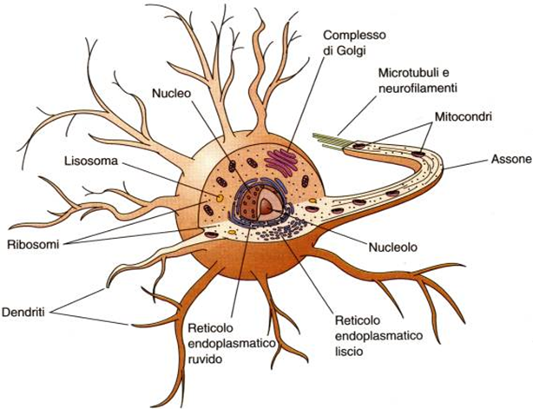
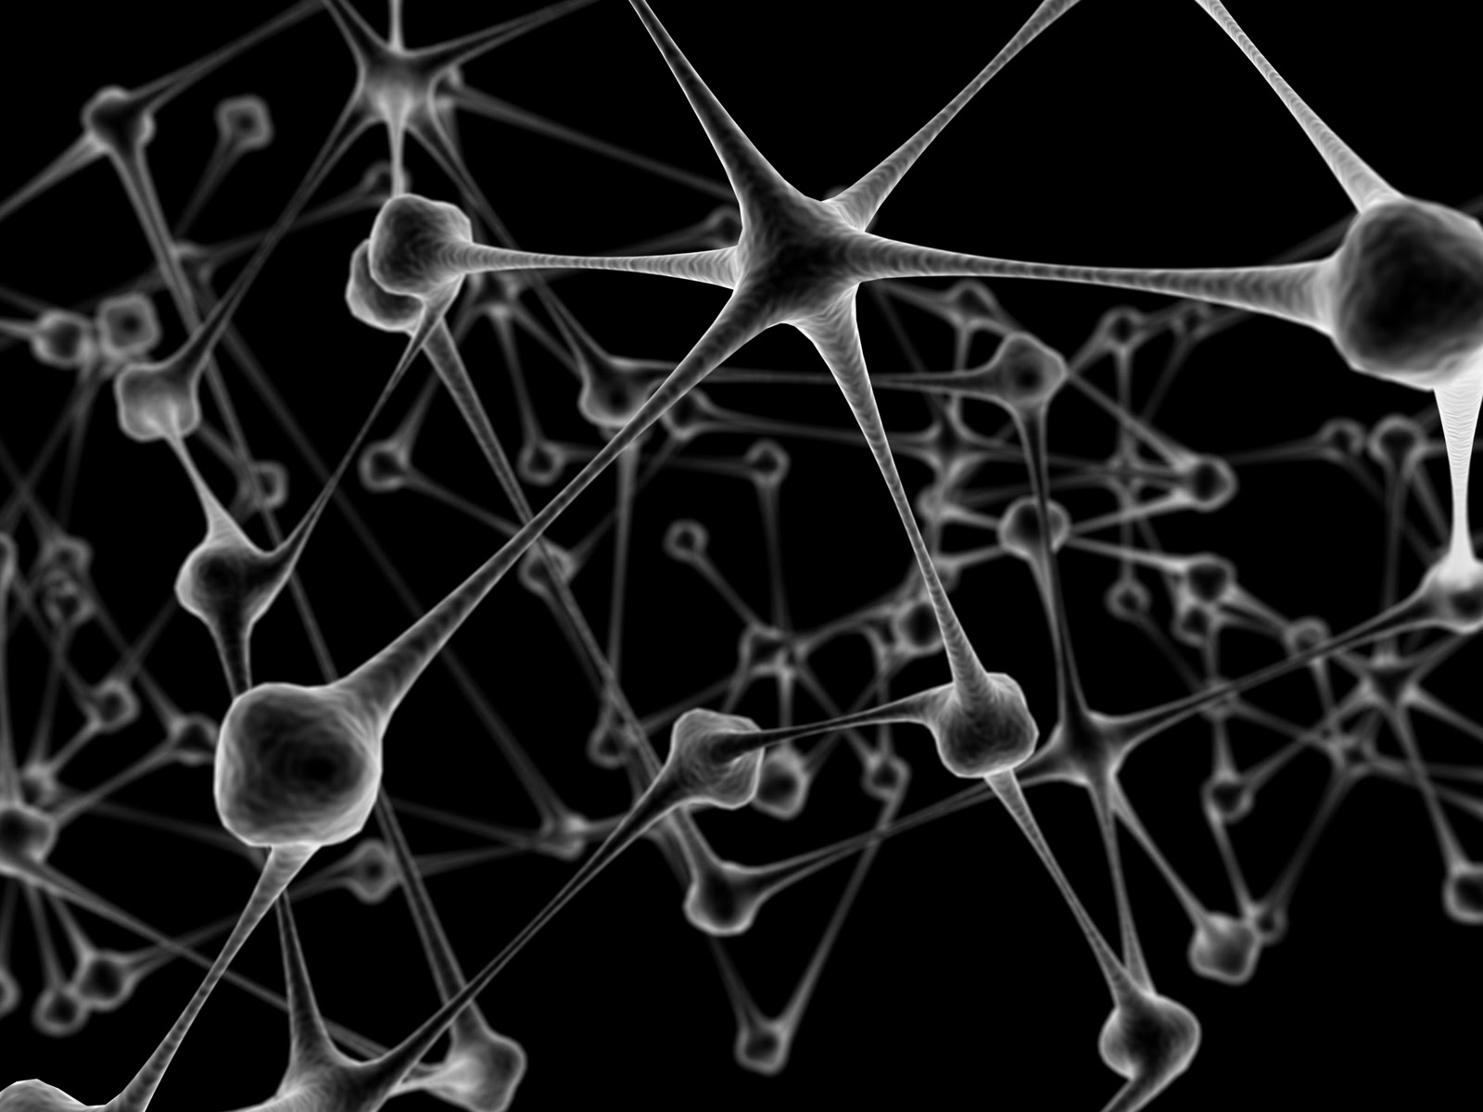
Neurostato e Psicostato

Slide 46
Cosa fa la mente?
Traduce un neurostato (l’impulso elettrico - implicito) in psicostato (il suo significato - esplicito).
neurostato
binding
psicostato
Che cos’è?

Slide 47
Da neurostato a psicostato
Non c’è esatta corrispondenza.
La soggettività è l’interpretazione?
Presa di coscienza soggettiva = capacità di dare significato.
È implicata la competenza linguistica.

Slide 48
Autocoscienza
È stata definita come la capacità da parte del soggetto di raccontare quello che sta vivendo.
La coscienza implicita è detta fenomenica, quella esplicitata è detta coscienza di accesso.

Slide 49
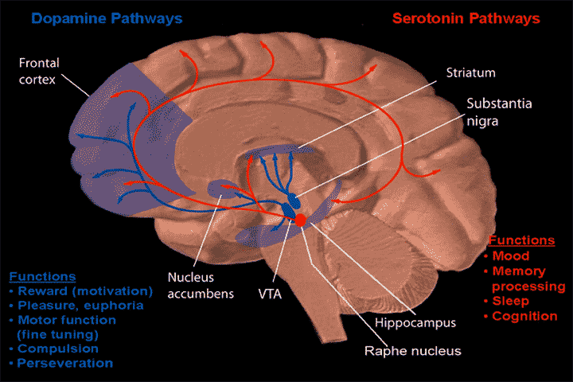
L’anima è la sede delle emozioni?

Slide 50
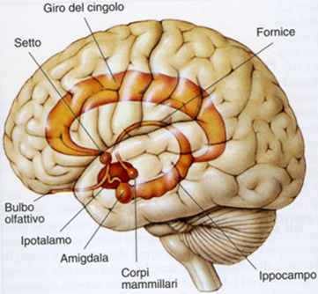
L’amigdala
Centro di prima elaborazione delle istanze emotive.
Un danno all’amigdala implica incapacità di riconoscere i pericoli,
si perde la sensazione di paura
e il suo ricordo.

Slide 51
Amigdala e ippocampo
Struttura fondamentale per l’apprendimento:
Amigdala: contenuti emotivi
Ippocampo: contenuti cognitivi

Slide 52
Quando bisogna prendere una decisione…
«Al presentarsi di uno stimolo sensoriale che può generare spavento, l’amigdala consulta il proprio archivio di memorie e decide in tempi brevissimi se il corpo deve o non deve mettersi in allarme. Se ritiene di sì, manda un segnale all’ipotalamo che pone tutto il corpo in allerta. Dopo poche frazioni di secondo dalla presentazione dello stimolo che spaventa, il corpo è in condizione di prendere una risoluzione, che può essere la fuga, il combattimento o anche solo la minaccia».
E. Boncinelli, Quel che resta dell’anima, Rizzoli, Milano 2012, 110.

Slide 53
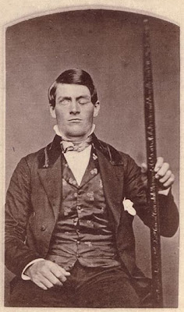
Corteccia cerebrale ed emotività
Il caso di Phineas Gage,
Vermont (1848).
Danno alla corteccia frontale
e perdita delle inibizioni sociali.

Slide 54
Mente e libertà
Michael Gazzaniga: sembra che la nostra mente sia l’ultima a sapere.
Esperimenti di Libet (anni ‘80):
Un soggetto deve premere un pulsante quando desidera e memorizzare l’istante in cui ha deciso. Tra la decisione e l’azione passano circa 200ms.

Slide 55
Mente e libertà/2
Libet nota che alcune aree del cervello si attivano prima della decisione:
Potenziale di prontezza
Decisione
azione
consapevolezza
200ms
350ms

Slide 56
Conferme
Esperimenti a cranio aperto: deve passare circa mezzo secondo tra la stimolazione e la consapevolezza dello stimolo.
Esperimenti di John-Dylan Haynes: scegliere tra due pulsanti. Uno specifico evento cerebrale si presentava (fMRI) con qualche secondo di anticipo sia sul compimento dell’azione sia rispetto a quando il soggetto affermava di aver preso la decisione.

Slide 57
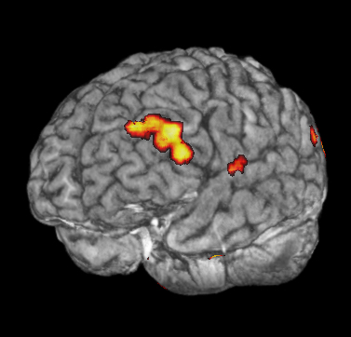
Conclusione
Boncinelli: «Se a decidere sono io, nel senso di tutto il mio corpo, allora posso ancora dire di essere io a decidere, ma se l’io è inteso come una sostanza immateriale, allora l’esistenza del libero arbitrio è messa seriamente in dubbio».
Area attivata negli attacchi di panico
(fMRI)

Slide 58
Conclusione
Una visione unitaria dell’essere umano

Slide 59
Sintesi
Le neuroscienze sembrano confermare la visione unitaria emersa dall’antropologia biblica.
La risurrezione di Cristo è un evento che cambia la storia dell’uomo perché ne cambia il destino: da mortale a immortale.

Slide 60
…
I Greci non comprendono il discorso di Paolo (At 17,37) perché credono all’immortalità dell’anima piuttosto che alla risurrezione dei corpi.
«Nel Nuovo Testamento la morte e la vita eterna sono legate alla storia di Cristo. È dunque chiaro che per i primi cristiani l’anima non è immortale in sé, ma lo diviene unicamente grazie alla risurrezione di Gesù Cristo, “primogenito fra i morti”, e grazie alla fede in lui».
O. Cullmann, Immortalità dell’anima o risurrezione dei morti? La testimonianza del Nuovo Testamento, Paideia, Brescia 1986, 17.

Slide 61
Davanti alla morte (Cullman)
Socrate
La vive serenamente.
La morte libera finalmente dal corpo.
Tranquillamente beve la cicuta.
Gesù
Mc 14,34: Gesù trema davanti alla morte.
La morte è la nemica, vuol dire separazione dal padre (cf Eb 5,7; Ap 20,14).

Slide 62
Cullman
È necessario un nuovo atto creatore di Dio.
Con la morte muore tutto l’uomo, con la risurrezione risorge tutto l’uomo.
Per Socrate e Platone non occorre un nuovo atto creatore: è sufficiente che la parte buona dell’uomo continui a vivere.

Slide 63
Peccato e morte
Per la fede giudaica e cristiana la morte è conseguenza del peccato. È il negativo non voluto da Dio.
Non si tratta di liberazione dal corpo (pensiero greco), ma liberazione del corpo e dell’anima dal potere della morte che è la carne (cf Paolo).

Slide 64
Perplessità dei padri sull’immortalità dell’anima
Nell’ellenismo l’immortalità (athanasia) era una connotazione propria della divinità.
I Padri prendono le distanze dal platonismo e dalla gnosi.
L’anima non può essere parte della sostanza divina, perché è creata.
L’immortalità non è privilegio della natura, ma dono della grazia.

Slide 65
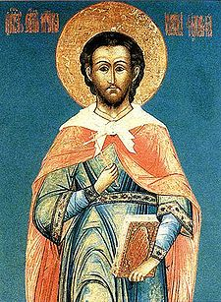
Giustino (II sec. d.C.)
Primo filosofo cristiano martire

Slide 66
Giustino, Dialogo con Trifone
«E non si deve neanche dire che è immortale [l’anima]: perché, se fosse immortale, sarebbe evidentemente anche ingenerata».
«Se il mondo è generato, è necessario che anche le anime siano generate, e che non esistano più ad un certo punto. Infatti, sono nate a motivo degli uomini e degli altri esseri viventi» […] «Quindi le anime non sono immortali».

Slide 67
…Giustino
«Tutto ciò che esiste o esisterà mai, oltre a Dio, ha una natura corruttibile, e può scomparire e non esistere più: solo Dio, infatti, è ingenerato e incorruttibile, e per questo è Dio, mentre tutto ciò che viene dopo di lui, è generato e corruttibile».
«L’anima, dunque, o è vita ovvero ha la vita. Se è vita farà vivere qualcos’altro, non se stessa, come il movimento farà muovere qualcos’altro, piuttosto che se stesso. Che l’anima vive, nessuno lo nega. Se dunque vive, vive senza essere essa stessa la vita, bensì partecipando della vita. Ora, ciò che partecipa di qualche cosa è diverso da ciò di cui partecipa. L’anima partecipa della vita perché Dio vuole che abbia la vita».

Slide 68
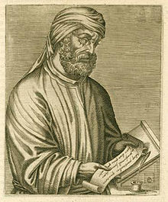
Tertulliano (II-III sec. d.C.)
Apologeta cristiano.

Slide 69
La redenzione è di tutto l’uomo
Tertulliano, Sulla risurrezione dei morti:
«Veramente, le potrebbe bastare il fatto che nessuna anima riesce ad ottenere la salvezza, se non avrà creduto mentre è nella carne: a tal punto, dunque, la carne è cardine della salvezza, che, quando per mezzo della salvezza l’anima è legata a Dio, è proprio la carne a fare in modo che l’anima possa essere scelta da Dio».

Slide 70
La carne
«Ed ancora, è la carne che viene lavata perché si purifichi l’anima, è la carne che viene unta perché l’anima sia consacrata, è sulla carne che si fa il segno, perché l’anima sia difesa, è la carne che viene adombrata dalla imposizione delle mani, perché poi anche l’anima sia illuminata dallo Spirito, è la carne che si ciba del Corpo e del Sangue di Cristo, perché anche l’anima possa essere nutrita di Dio. Non si può dunque separare nella ricompensa coloro che sono congiunti dalle opere».
Tertulliano, Sulla risurrezione dei morti, 8.3.

Slide 71
Antropologia padri vs platonica
Il corpo è creato da Dio al pari dell’anima, e quindi non è il carcere dell’anima;
L’anima non è qualcosa di divino, ma è essa stessa creatura;
L’anima non è preesistente e quindi non trasmigra.

Slide 72
Condannati
Lateranense V (1513):
Solo coloro che si dedicano alla filosofia con leggerezza ritengono che l’anima intellettiva sia mortale o (aut) unica in tutti gli uomini.
Filosofia e fede circa l’immortalità dell’anima: Pomponazzi (immortalità articolo di fede, non va affrontata con i mezzi della ragione).

Slide 73
…
Il Lateranense V condannava coloro che asseriscono che l’anima intellettiva sia mortale o unica in tutti gli uomini. Condannava inoltre quanti ritengono che l’immortalità dell’anima non possa essere provata con la sola ragione, ma che vada solo creduta.

Slide 74
Conclusione
La questione non è se l’anima sia mortale o immortale.
Invece
Partire da un’antropologia unitaria (biblica): l’uomo è fisico, psichico, spirituale. Ma resta UNO che muore e risorge per dono della grazia, non per natura.

Slide 75
